Slide 1
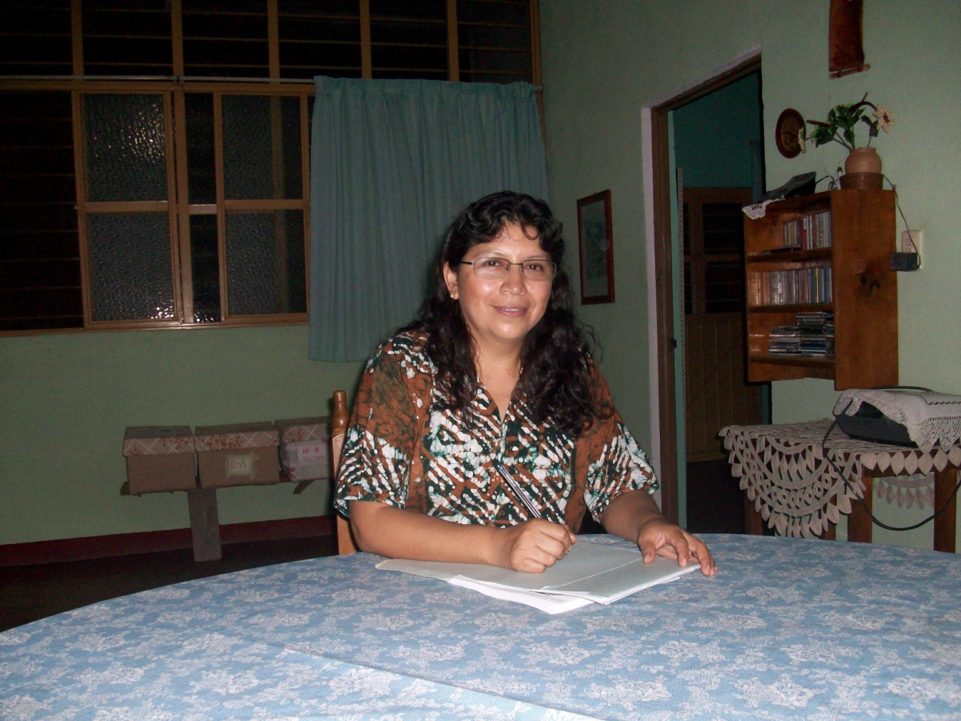
EXPERIENCIA PERSONAL
  MONICA RIVERA MOSCO
  MIC, SALINA CRUZ, OAXACA. MÉXICO

Slide 2
“SIEMPRE MI ANIMO HA SIDO HACER EL BIEN A TODOS”
(ALFONSA CAVIN)

Slide 3
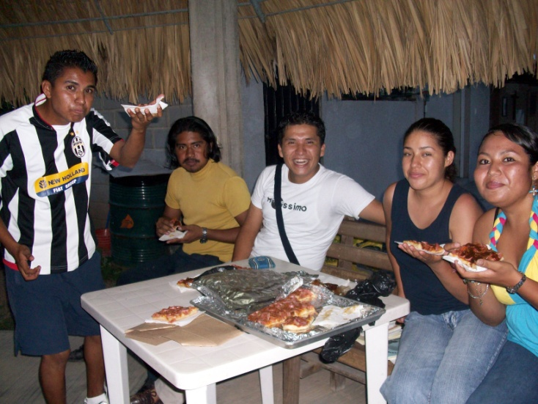
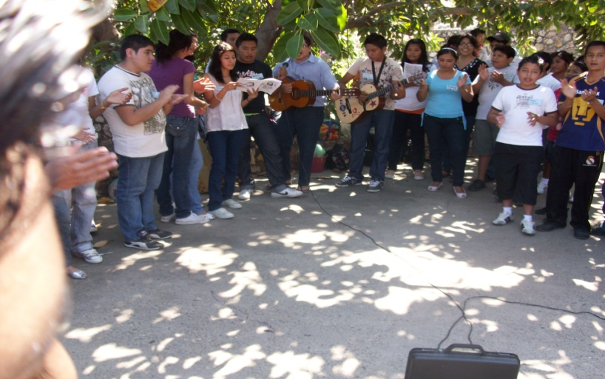
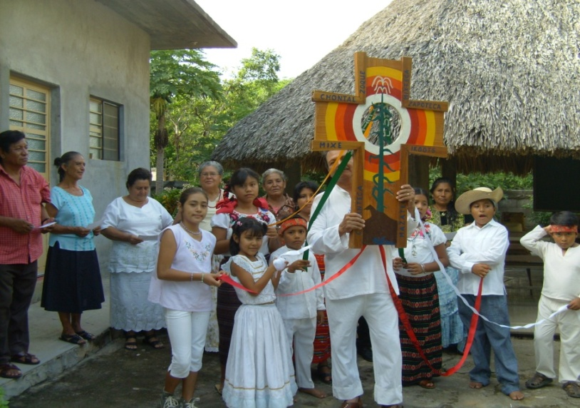
ME HA TOCADO APRENDER A REIR Y LLORAR CON LOS DEMÁS

Slide 4
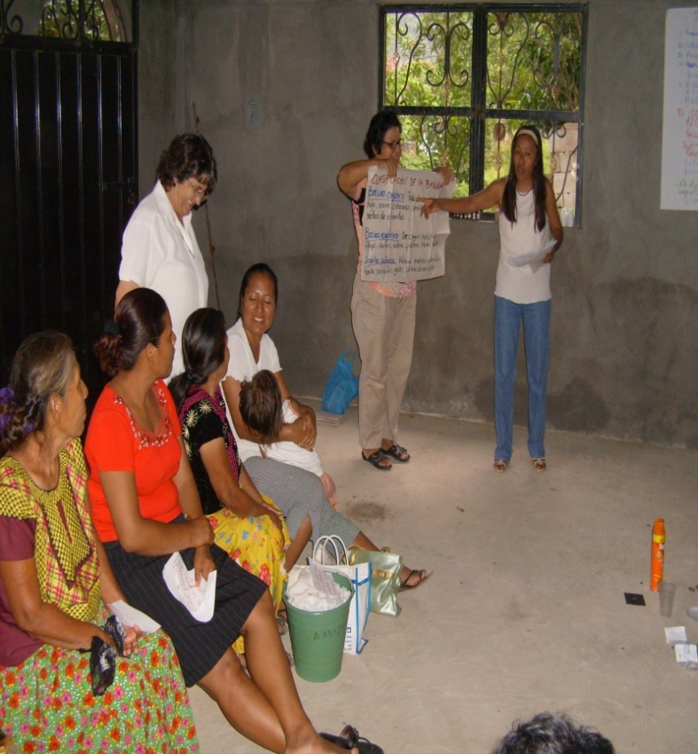
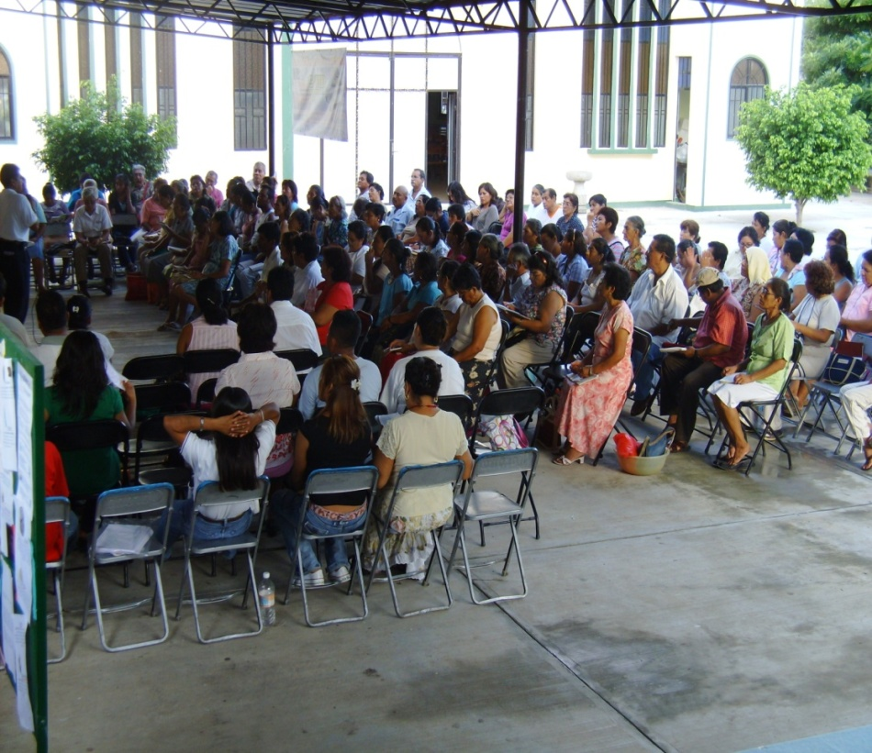
A BUSCAR ALTERNATIVAS ANTE LA REALIDAD VIVIDA

Slide 5
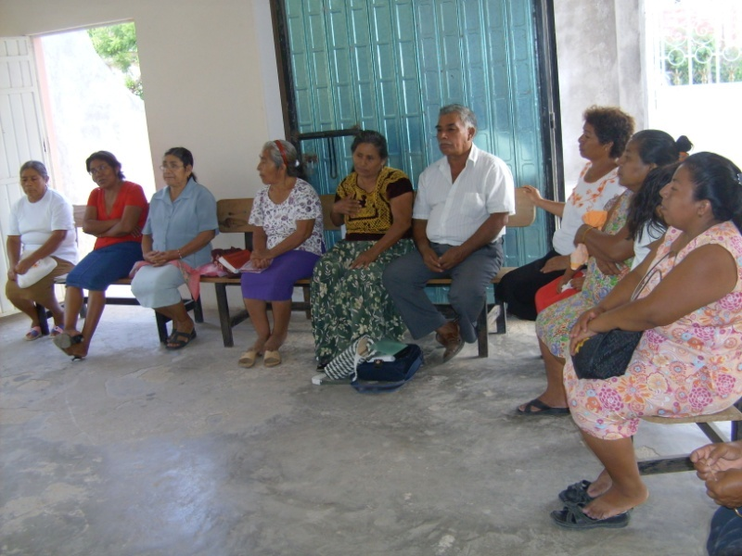
ESTAR CON MIS HERMANOS Y HERMANAS
ADULTOS

Slide 6
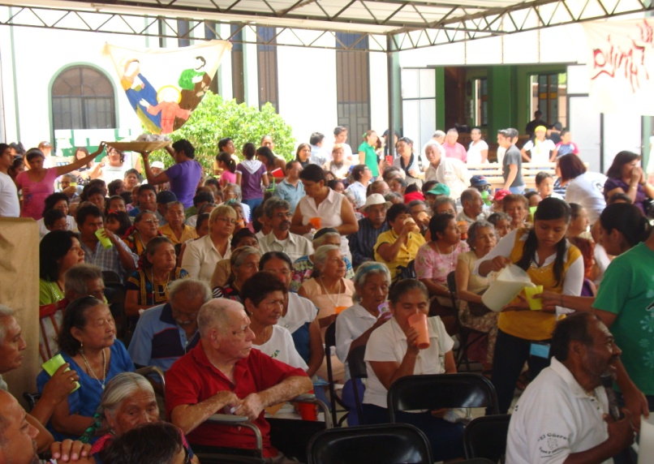
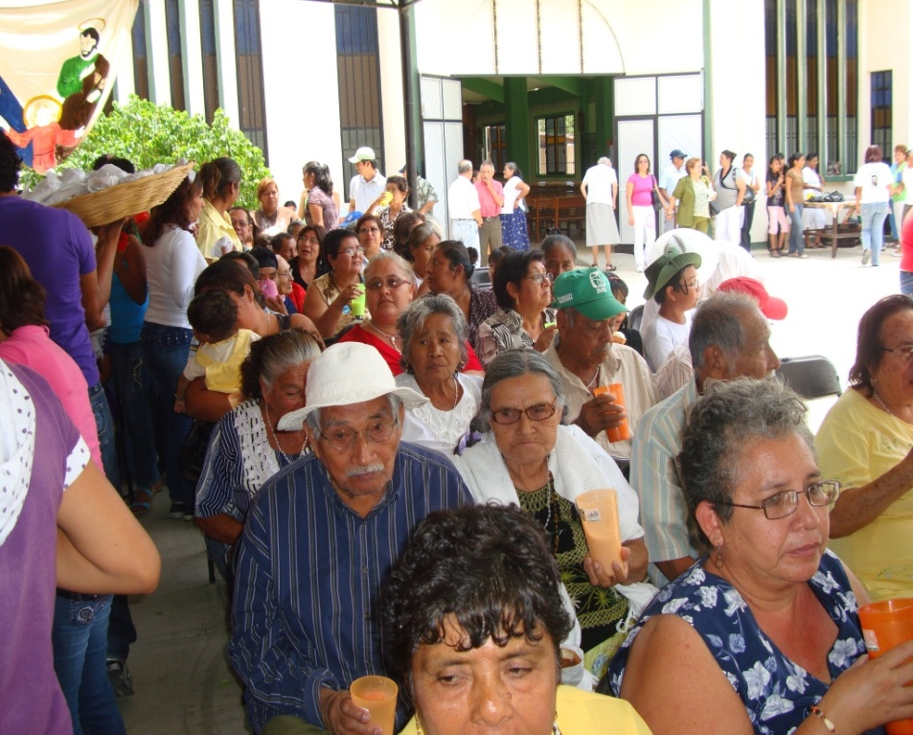
HERMANOS ANCIANITOS

Slide 7
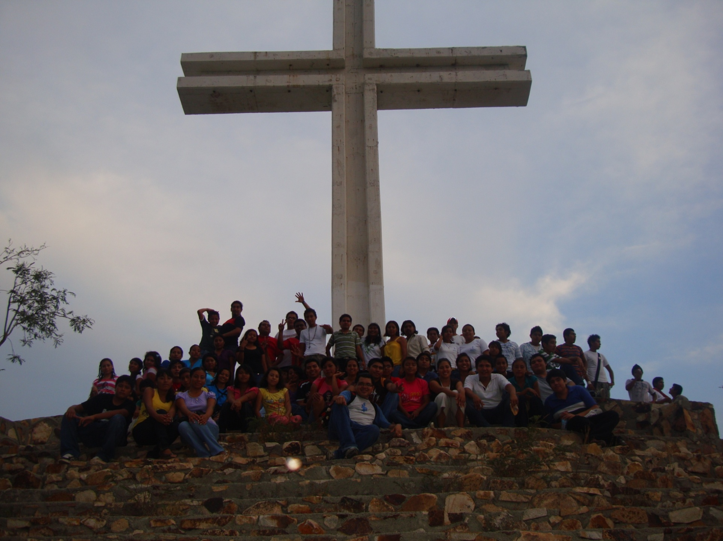
JÓVENES

Slide 8
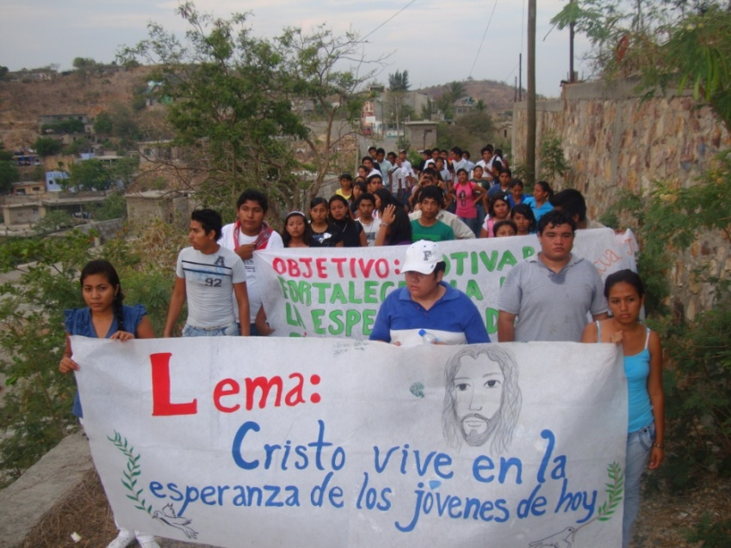
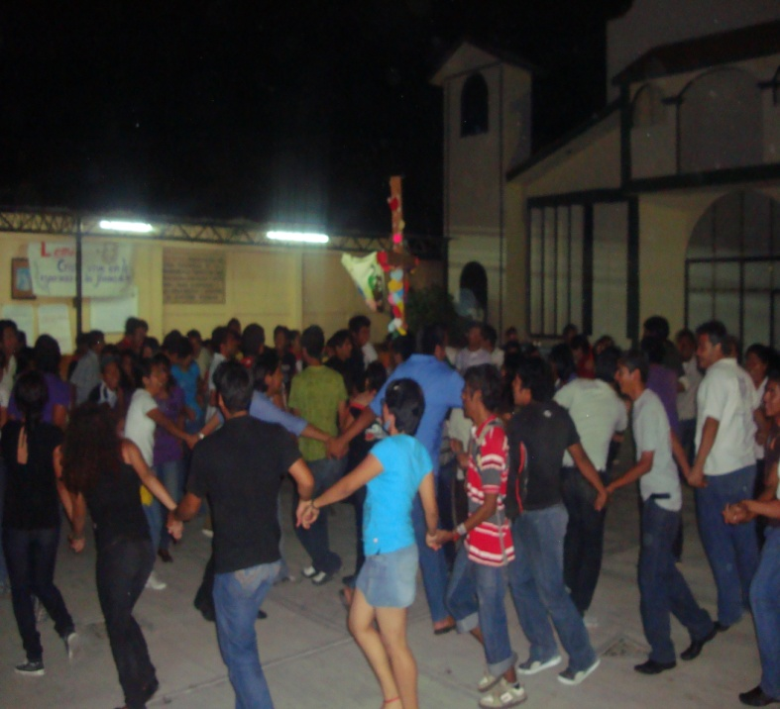
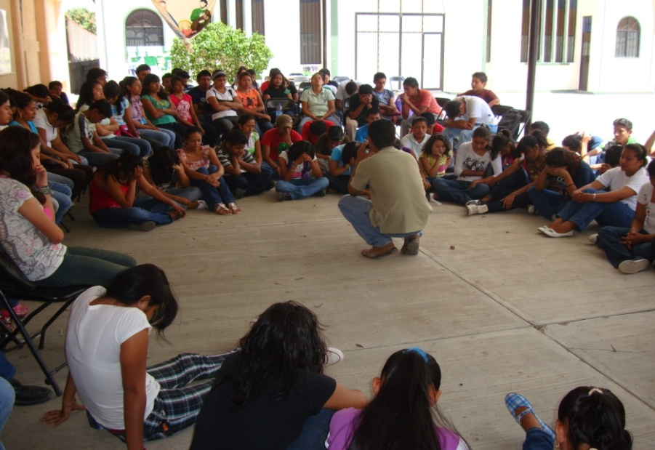
SER INSTRUMENTO DE ENCUENTRO CON JESÚS

Slide 9
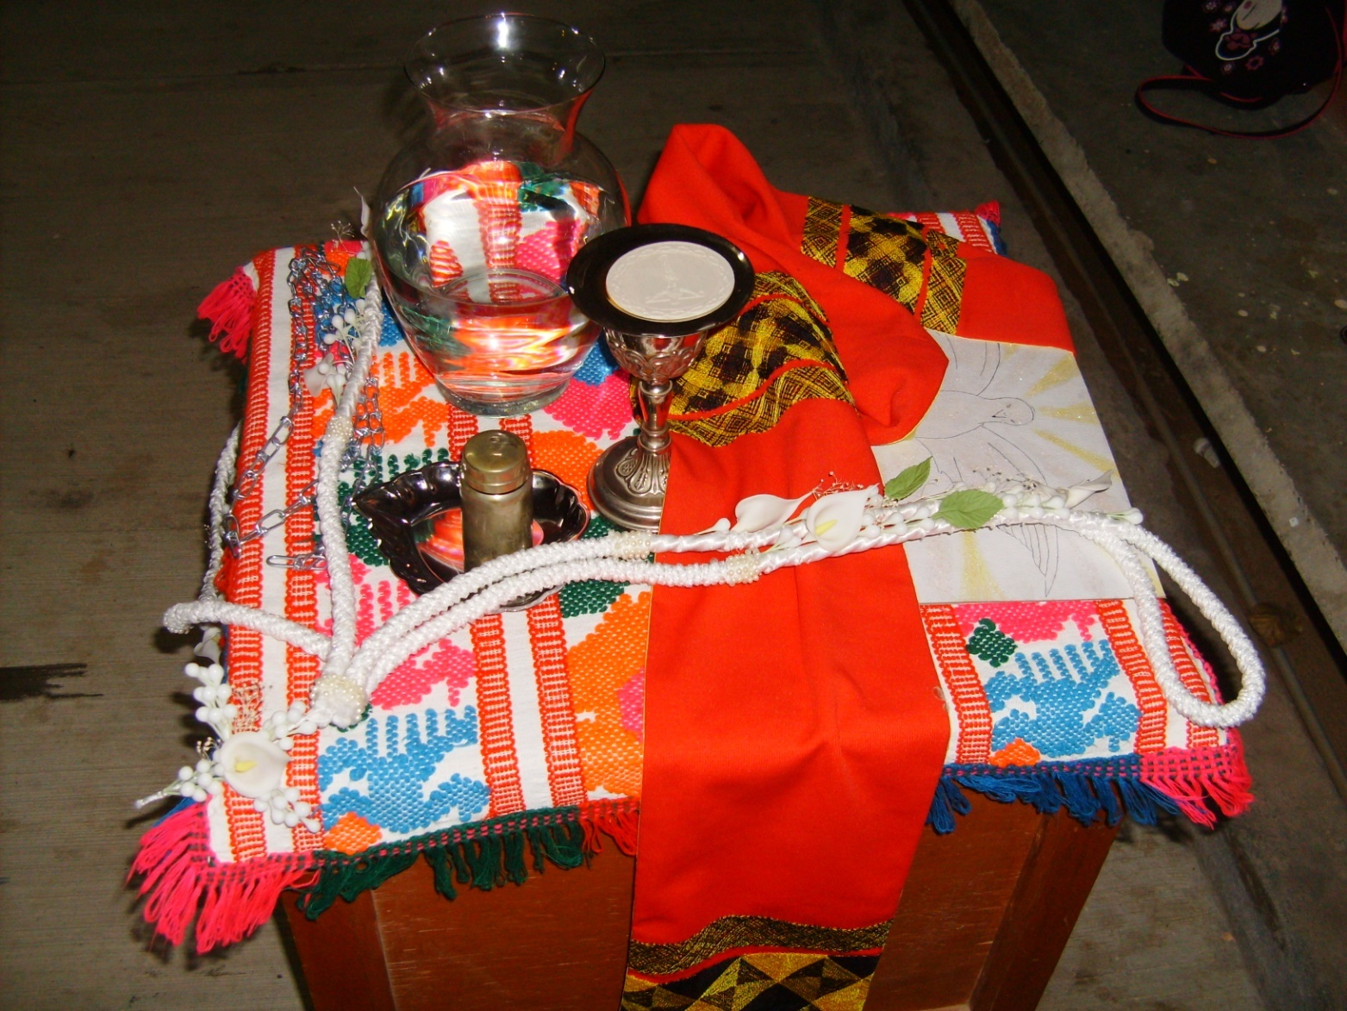
MI RETO ES IR HACIENDO VIDA EL CAMINO DE JESÚS

Slide 10
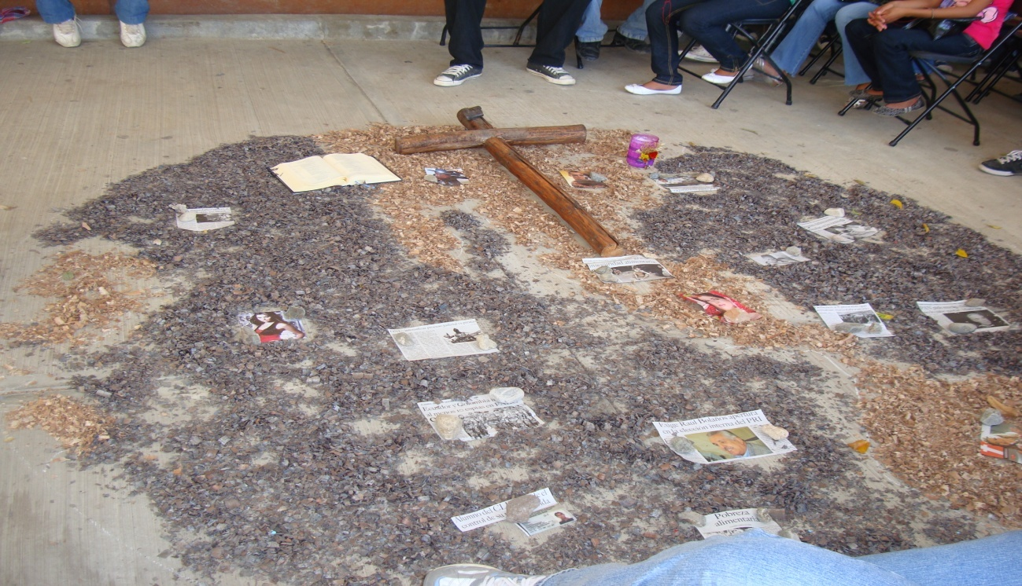
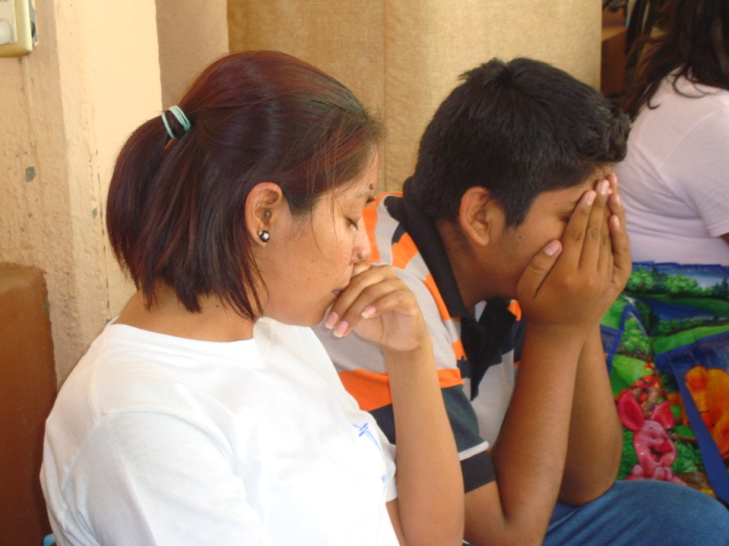
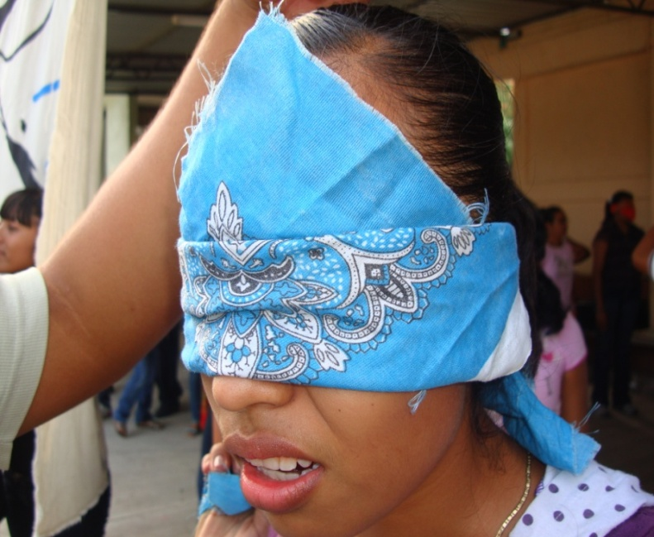
BUSCANDO RESPONDER A LOS SIGNOS DE LOS TIEMPOS

Slide 11
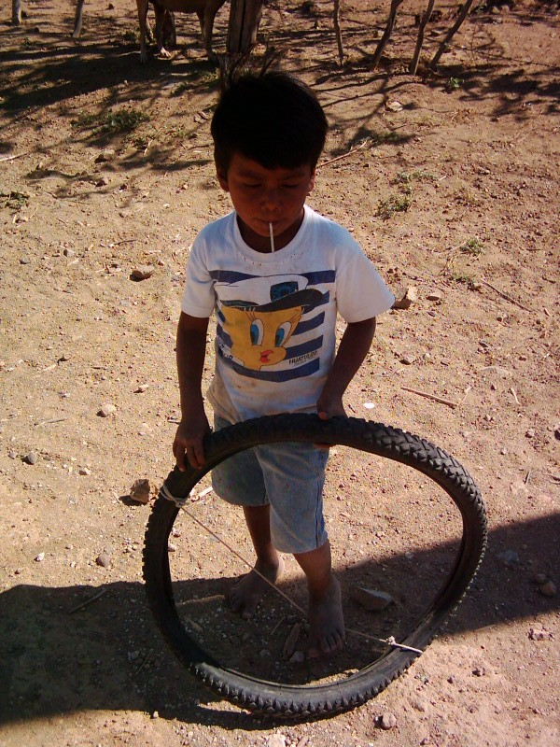
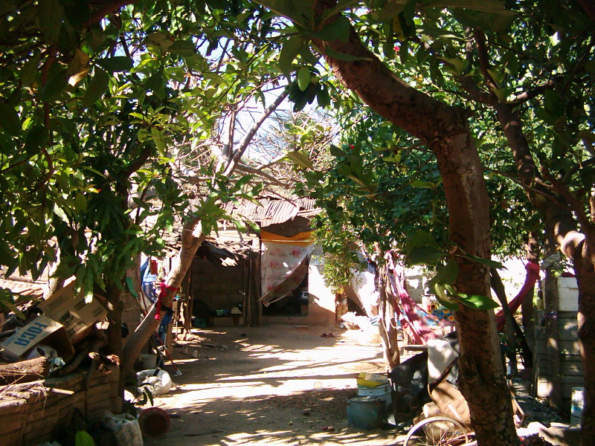
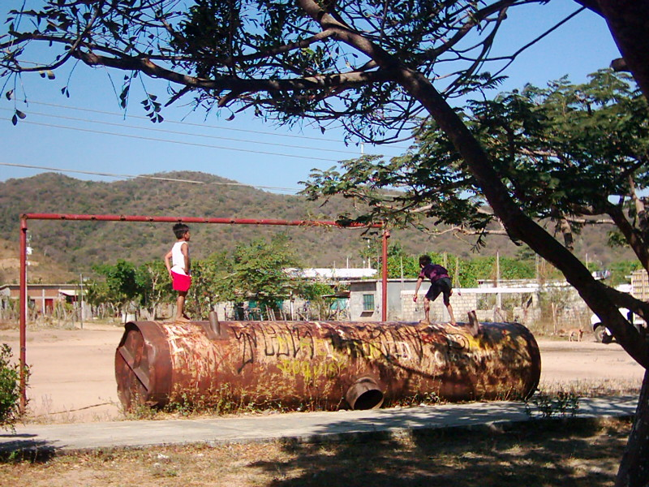
LA POBREZA Y LA MARGINACIÓN

Slide 12
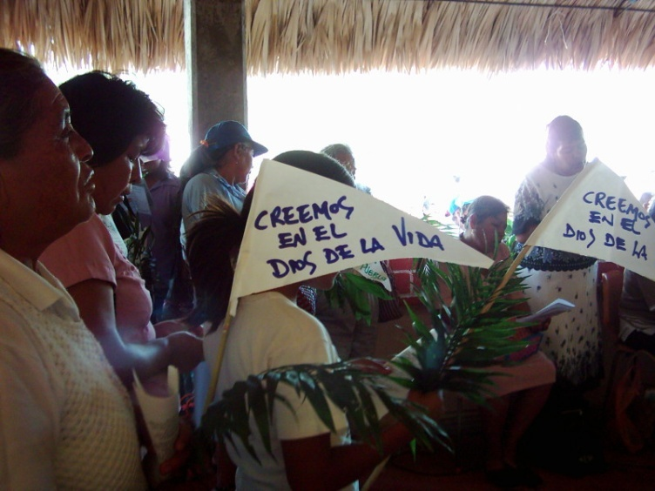
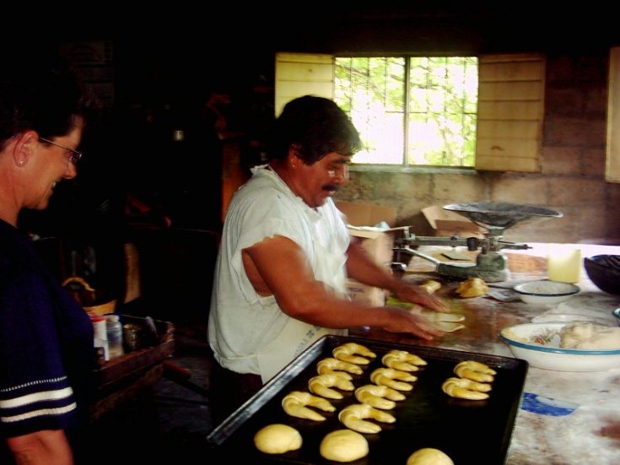
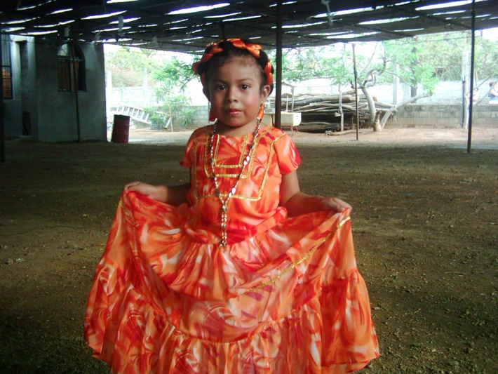
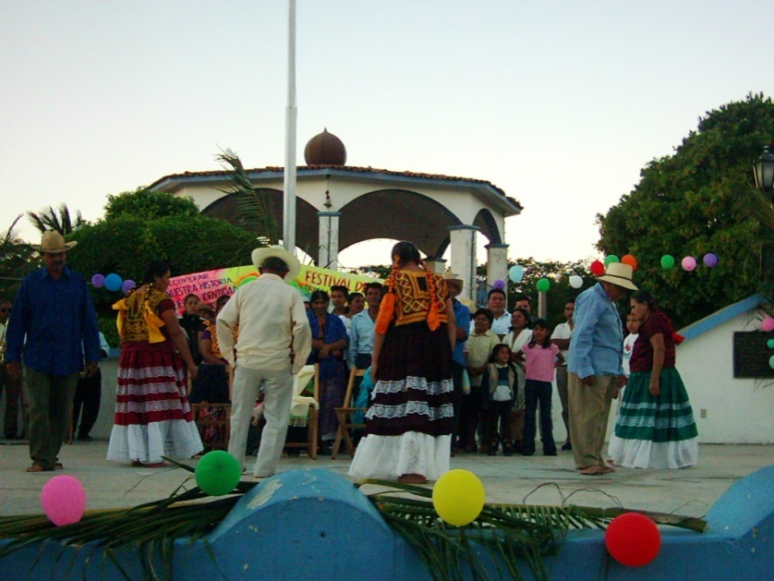
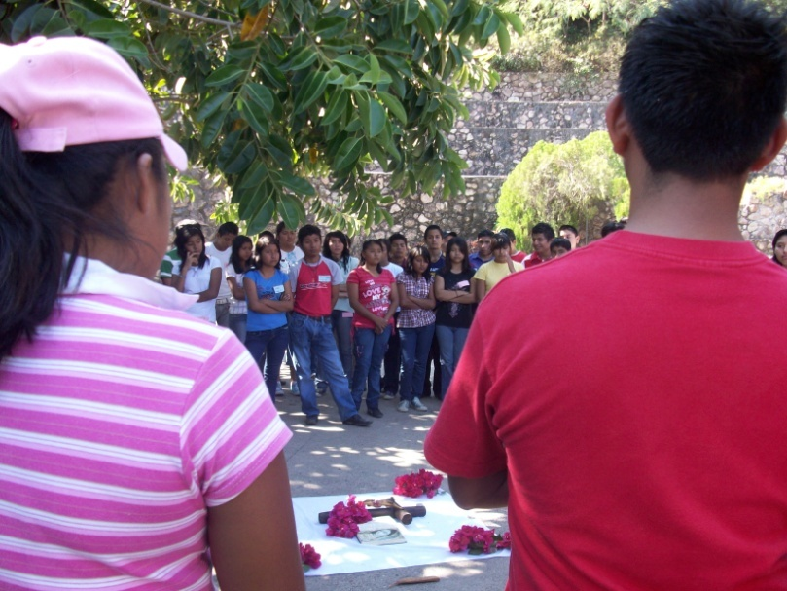
SER SIGNO DE ESPERANZA

Slide 13
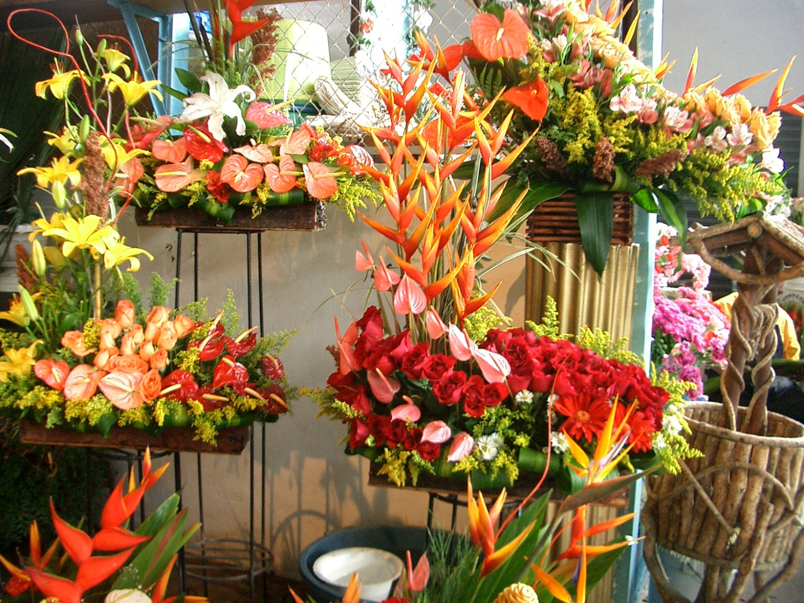
ABIERTA A LA ACCIÓN DEL ESPÍRITU SANTO

Slide 14
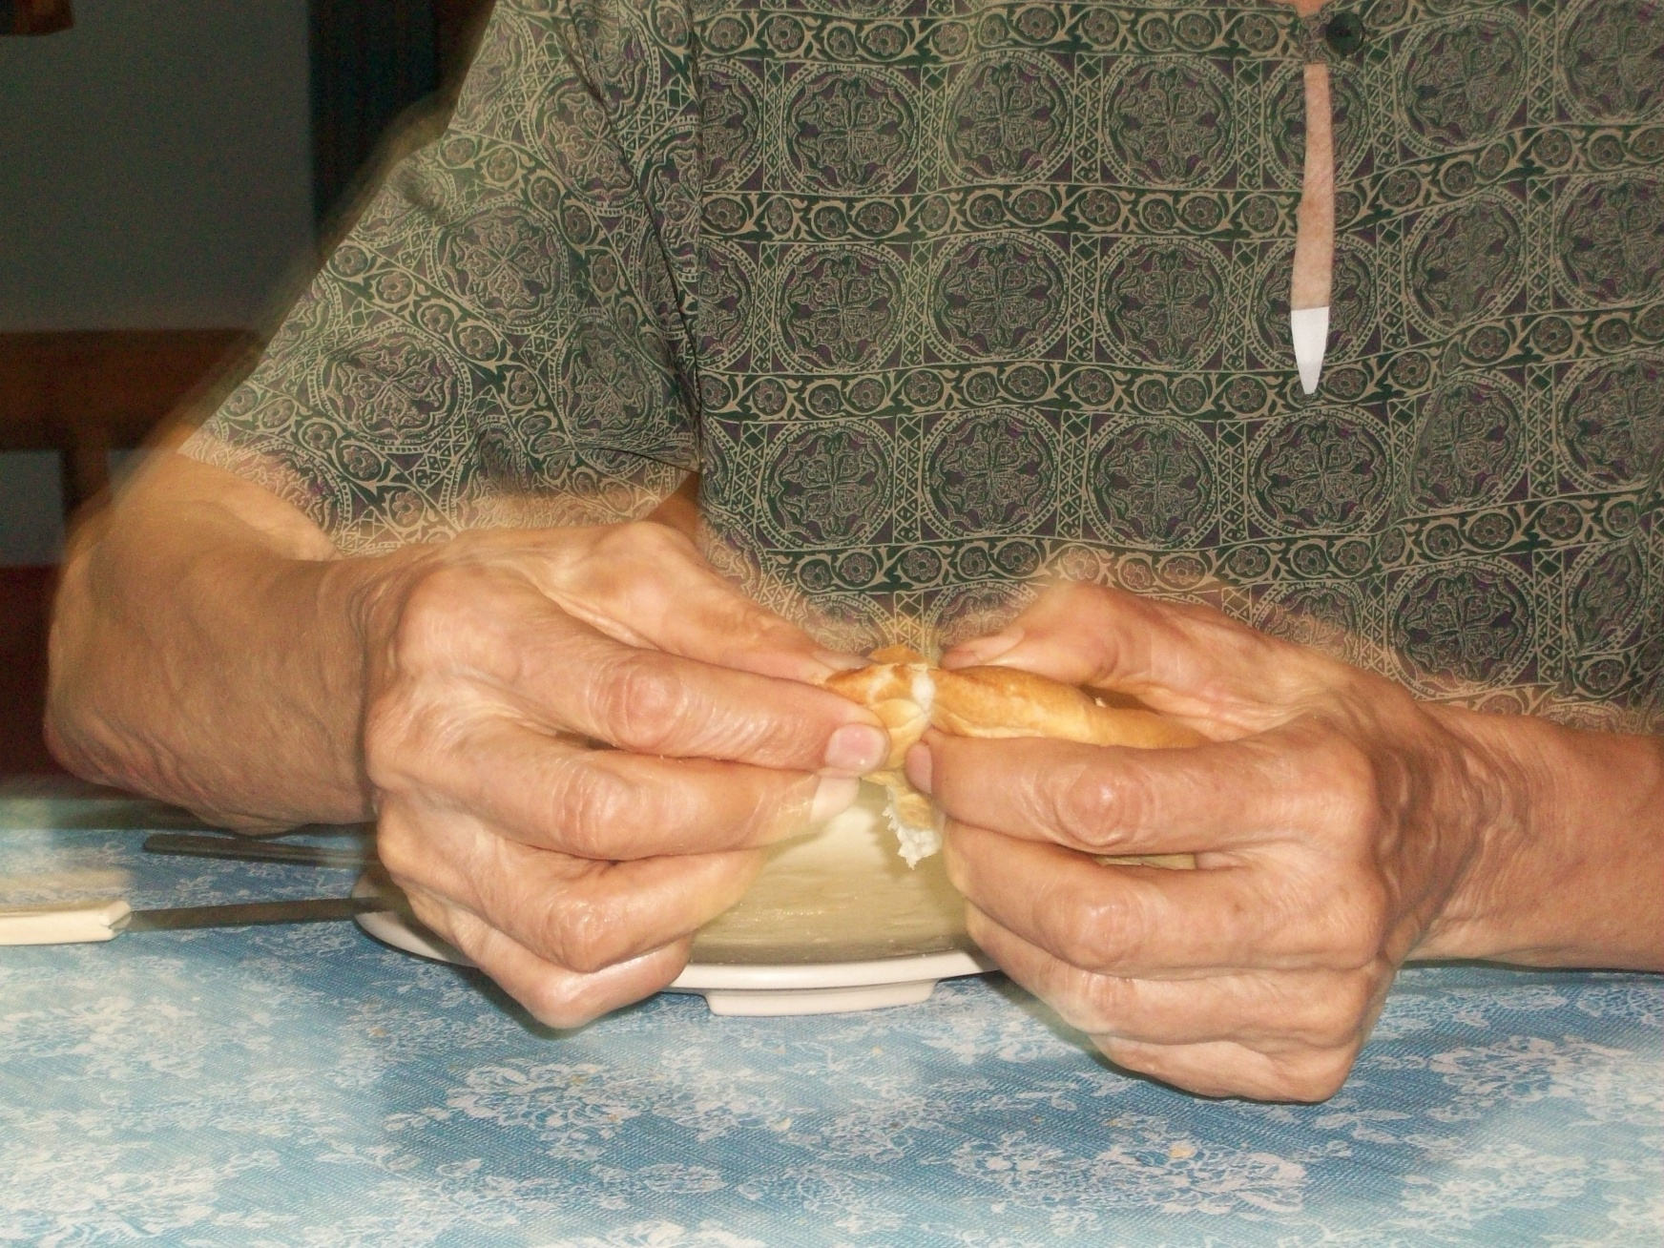
SER PAN COMPARTIDO

Slide 15
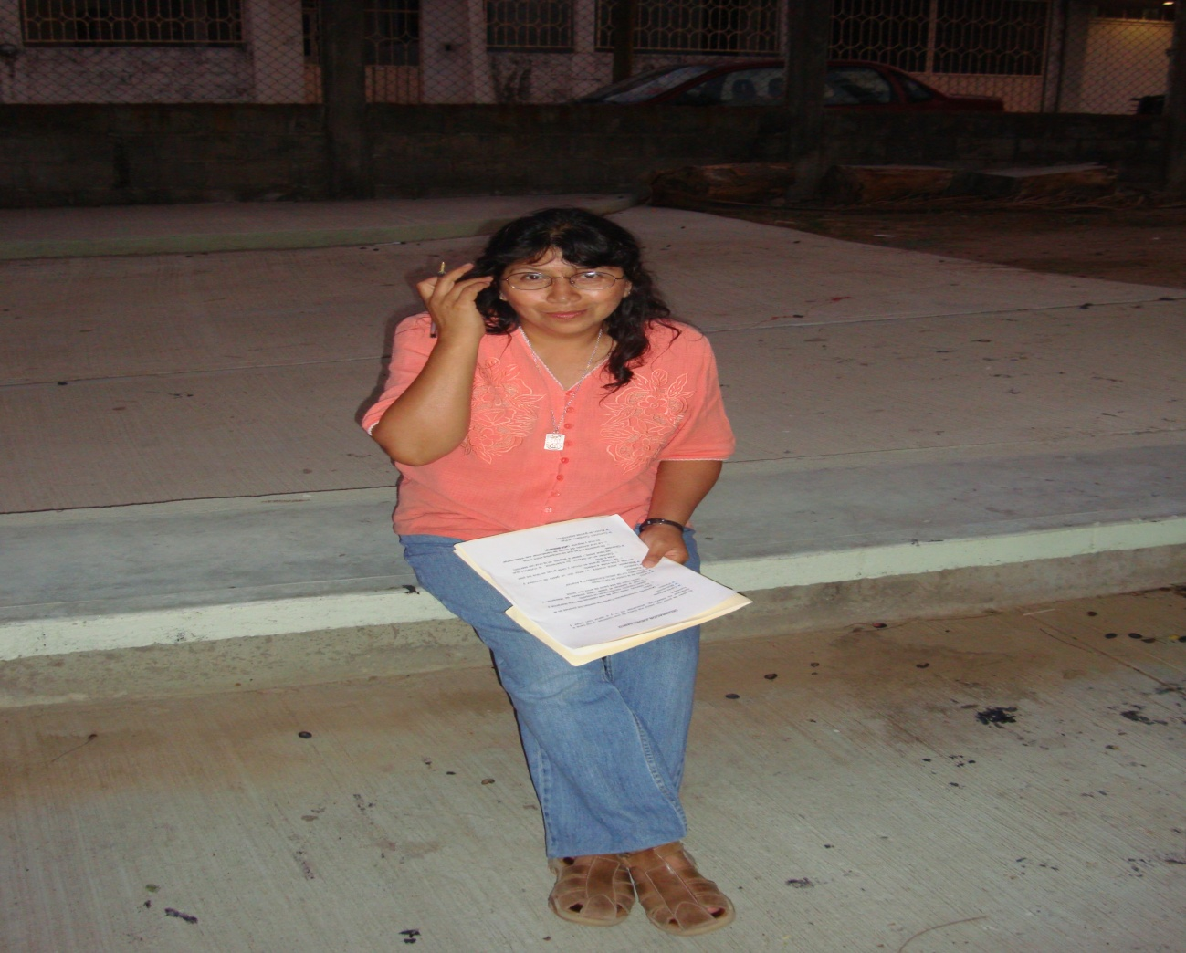
COMO MARÍA DE NAZARET…
GRACIAS

